Slide 1
Presentasjon fra selskapet
Representantskapsmøte
Astrid Sommerstad, styreleder
02.09.2020

Slide 2
Styrets hovedfokus siste år
Økonomioppfølging
Strategiplan IKA2025 - Presentert i Handlings- og økonomiplan
Covid19 - Konsekvenser for selskapet
Sigdal Kommune - Ny eier

Slide 3
Økonomi 2017 - 2019
IKA Kongsberg har hatt jevnt økende omsetning de siste årene
Etter ferdigstilling av Archon 2 i 2018 har investeringer gått til utstyr og utvidelse av IT-infrastruktur
Salgsinntektene øker, med stor etterspørsel
Prognosene viser lavere rente i tiden fremover
Notes:
we

Slide 4
Utvikling av eiertilskudd 2017 - 2021
2017 – 2019: Ingen indeksering
2020: Kommunal deflator, 3%
2021: 1%
Opprinnelig indeksering i økonomiplan 3% er redusert til 1%.
Utgjør kr 562 293.

Slide 5
Strategi IKA2025. Presentert i handlings- og økonomiplan 2021 - 2024
Sak 010/20

Slide 6
Strategi IKA2025. Presentert i handlings- og økonomiplan 2021 - 2024
Sak 010/20
IKA innsyn
IKA Innsyn gir våre eiere direkte innsyn i deponerte elektroniske arkiv. Første pilot er skolesystemet Otto, som gjøres tilgjengelig i disse dager for testbrukere i Vestfold og Telemark fylkeskommune. Videre distribusjon til flere eiere vil deretter gjøres etter en nærmere prioriteringsplan.
Innsyn på døra
Henvendelser om innsyn i eksempelvis egen barnevernsmappe utføres i dag av eier selv. Dokumentasjon blir da sendt til eier fra IKA Kongsberg. Å tilby denne tjenesten direkte til bruker fra IKA Kongsberg kan være en god økonomisk løsning for eier og et godt tilbud til bruker.
FN Bærekraftsmål
FNs bærekraftsmål er innført hos mange av våre eiere. IKA Kongsberg kan som arkivinstitusjon og arbeidsplass, bidra til bærekraftig utvikling og vil innføre og bistå med tiltak som støtter opp under bærekraftsmålene.

Slide 7
Covid-19-pandemien
Delvis nedstenging ga store utslag på betalte prosjekter
  Betalte prosjekter er hovedinntektskilde ved siden av tilskudd.
  Mars og april var lavt bemannet
  Ingen sommervikarer
Fysiske tiltak for å sikre smittevern og holde produksjon oppe
  Benyttet Stoa-salen til arbeidsplasser for å sikre avstand.
  Delt ansatte i lunsjgrupper
  Betydelig intensivert renhold og desinfeksjon av kontaktflater.
Stamina Helse har hatt gjennomgang og evaluering av tiltakene med meget gode resultater.

Slide 8
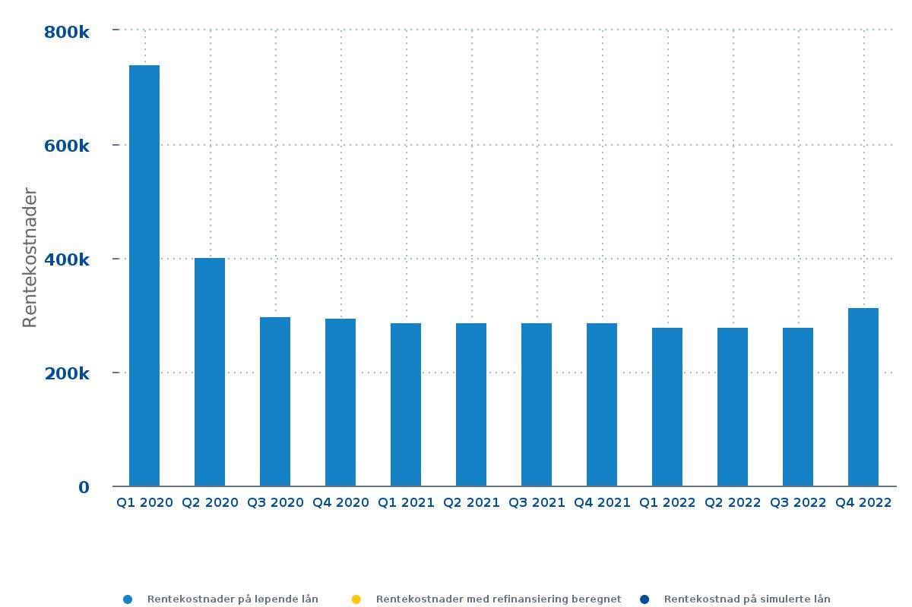
Covid-19-pandemien
Redusert indeksering av eiertilskudd for 2021 til 1%
  Utgjør total reduksjon i inntekt på kr 562 293
Lav rente gir betydelig lavere finanskost
Hovedfokus fremover - styrke likviditet
  Tilsetting av vakante stillinger utsettes
  Prioriterer betalte prosjekter

Slide 9
Sigdal kommune
Sigdal kommune er med som eier fra 1.6.2020 etter styrevedtak 023/20
Ny selskapsavtale sendt ut til alle eiere for behandling i det øverste politiske organ.
Sigdal utgjør en eierandel på 1,11%
Totalt 39 eiere

